Slide 1


Javier González, PhD.
Director SUMMA
Consejo Asesor, OECD (Schools+, Global Network)
Investigador COES, U. de Chile

Slide 2

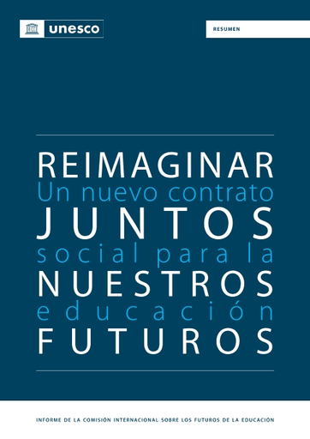

Slide 3
Cómo lograr la transformación: algunas consideraciones
Principios claves
Basado en derechos humanos y visión humanista de la educación (vs exacerbación de TICs).
Enfocados en la justicia social.
Transformaciones que enfrenten desafíos de la humanidad: cambio climático, debilitamiento de la democracia, cambios tecnológicos, migraciones.
Basado en evidencia (“del Sur Global”): más allá de recetas recetas: relevancia del contexto, cultura, historia local.
Definición mediate procesos participativos
Más allá de programas y escalamientos: Transformaciones estructurales.

Slide 4
Cómo lograr la transformación: algunas consideraciones
¿Por qué nuestros líderes no mejoran (cambian) el sistema educativo actual?
Falta de conocimientos o modelos equivocados del mundo: Relevancia de los ecosistemas de I+D.
Horizontes temporales cortos (beneficios de las políticas de innovación versus período político): relevancia de las políticas estatales versus gubernamentales; y relevancia de las asociaciones con la sociedad civil.

Slide 5
Cómo lograr la transformación: algunas consideraciones
¿Por qué los líderes políticos no mejoran (cambian) e implementan “mejores” instituciones?
Necesidad de cambio cultural y de paradigma: relevancia de la innovación y libertad de investigación /catedra /prensa.
Altos costos del cambio institucional: relevancia de comprender mejor los ciclos políticos y de política; y entender las asimetrías de poder entre actores, para aprender “dónde, cuándo y cómo” la evidencia puede tener un impacto en el proceso de toma de decisiones.

Slide 6
Transformación Educativa
5 Transformaciones:
Núcleo Pedagógico.
Condiciones Habilitantes y de Apoyo.
Financiamiento.
Gobernanza y Participación de la Comunidad Educativa.
Gestión y Movilización de Conocimiento.

Slide 7
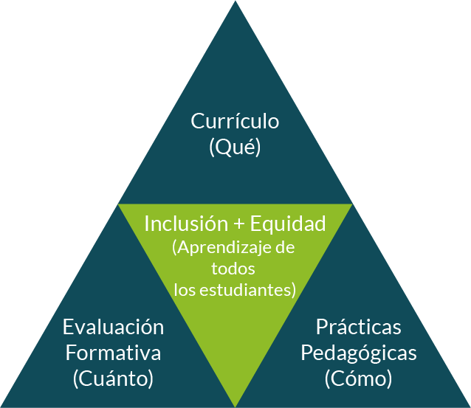
1. Núcleo Pedagógico
Fuente: SUMMA (2023)

Slide 8
Transformación Educativa
“Qué”: Currículum
Objetivos
  Aprender a Ser
  Aprender a Aprender
  Aprender a Hacer
  Aprender a Vivir con Otros
Currículum basado en competencias
  Cognitivas, intra e inter-personales
  Ciudadanía global

Slide 9
“Qué”: Algunos Sesgos
Desarrollo Sostenible: 3/4 de los 78 países analizados tenían algún énfasis en cuestiones relativas al desarrollo sostenible (GEM-UNESCO).
Igualdad de Género: Menos del 15% de los países integraban términos esenciales como empoderamiento de género, paridad de género o sensible a la cuestión del género (GEM-UNESCO).
Textos escolares: en Chile, en los textos escolares de historia, por cada 5 hombres, se menciona una mujer, generalmente asociada a temáticas domésticas (UNESCO-SUMMA, 2020)
Formación docente: Solo el 8% de 66 países encuestados integraron el desarrollo sostenible en la formación del profesorado en 2013, frente al 2% en 2005 (GEM-UNESCO).

Slide 10
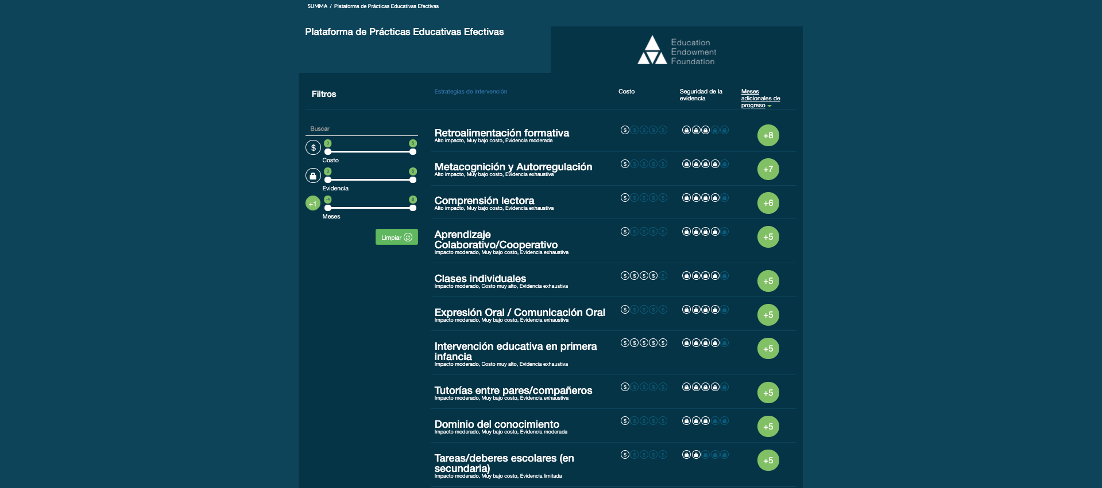

Transformación Educativa
“Cómo”: Pedagogías Efectivas

Slide 11
Transformación Educativa
“Cuánto”: Evaluación
Sumativa: rigurosidad metodológica, libre de sesgos, censal.
Formativa: horizontal y centrada en áreas de crecimiento del estudiante.
Medición de las habilidades socioemocionales y competencias intra e interpersonales.
Enfoque Inclusivo.
Reporte y uso: autonomía de resultados, riesgos de mal uso.
Vinculación con estrategias de orientación y mejora.

Slide 12
“Cuánto”: Evaluación Formativa
Tiempos no lectivos en riesgo.
En Argentina, bajos salarios docentes genera pluriempleo:

Slide 13
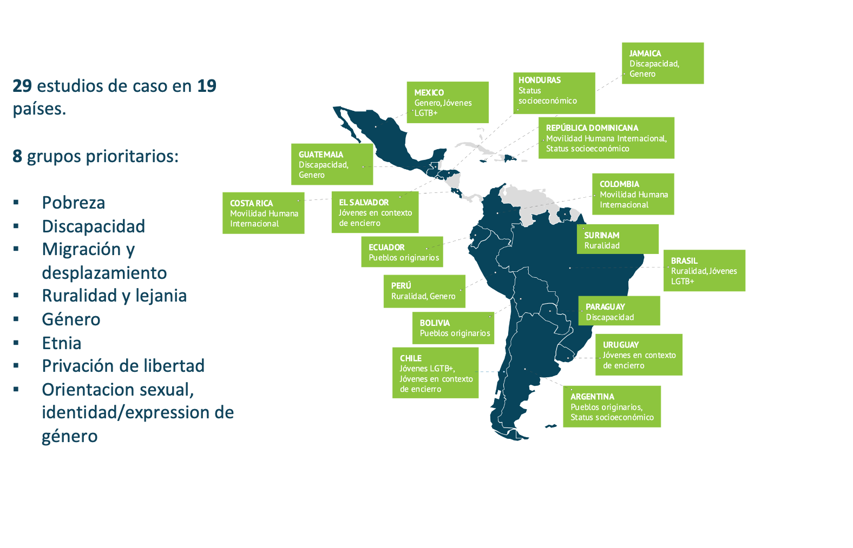
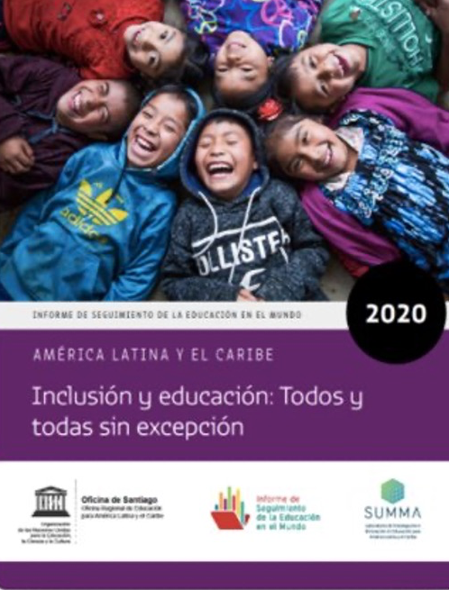
“Quiénes”: Equidad e Inclusión
Transformación Educativa

Slide 14
“Quiénes”: Equidad e Inclusión
Diferentes formas de conocimiento e idiomas: En distrito más grande de Suriname, sólo el 4% habla holandés y únicamente se ofrecen ‘lecciones multilingües’ en lengua originaria 1/2 hora a la semana.
Contexto: 30% de estudiantes privados de libertad en 8 ciudades no reciben educación formal.
Identidad: fuerte oposición a reconocer la orientación sexual y de género, en Perú, Ecuador y Brasil (2/3+ de estudiantes declaran Bullying homofóbico en escuelas).
Necesidades especiales: En Haití <10% de las personas con discapacidad auditiva tienen acceso a tecnología de asistencia.

Slide 15
Transformación Educativa
5 Transformaciones:
Núcleo Pedagógico.
Condiciones Habilitantes y de Apoyo.
Financiamiento.
Gobernanza y Participación de la Comunidad Educativa.
Gestión y Movilización de Conocimiento.

Slide 16
2. Condiciones Habilitantes y de Apoyo
Sistema de desarrollo profesional docente y directivo: formación inicial, formación continua, carrera docente.
Sistema de apoyo y acompañamiento pedagógico a profesores, directores y escuelas.
Bienestar socio-emocional y de salud.
Infraestructura física y tecnológica, y materiales pedagógicos.

Slide 17
2. Condiciones Habilitantes y de Apoyo
A. Sistema de desarrollo profesional docente y directivo: formación inicial, formación continua, carrera docente.
Profesores no siempre están bien preparados: el 21% del profesorado de escuela primaria no tiene un título de enseñanza y 30% posee título obtenido vía online (UNESCO-SUMMA, 2020).
81% señala haber recibido formación para la enseñanza a distancia, pero 46% de éstos declara que fue insuficiente (SUMMA, 2022).
51% expresa necesidad de recibir más y mejores oportunidades de desarrollo profesional (SUMMA, 2022).

Slide 18
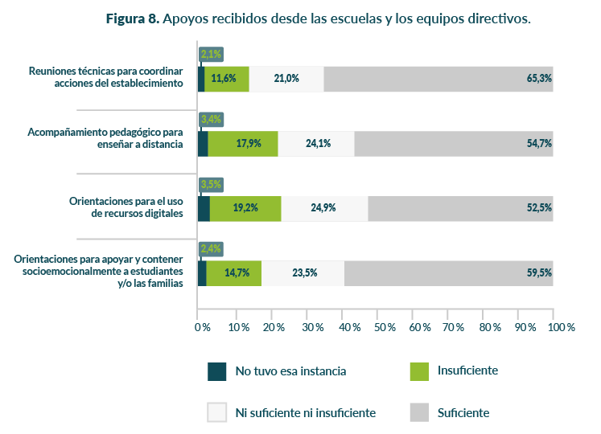
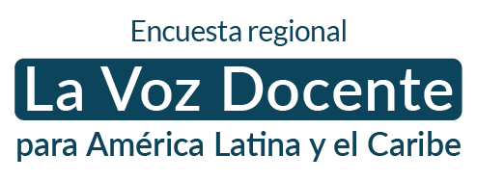
2. Condiciones Habilitantes y de Apoyo
B. Supervisión y apoyos pedagógicos

Slide 19
Transformación Educativa
5 Transformaciones:
Núcleo Pedagógico.
Condiciones Habilitantes y de Apoyo.
Financiamiento.
Gobernanza y Participación de la Comunidad Educativa.
Gestión y Movilización de Conocimiento.

Slide 20
3. Financiamiento
Gasto público óptimo: política fiscal y tributaria.
Gasto inteligente: asignación y eficiencia del gasto para
promover la mejora.
Gasto inclusivo: asignación a escuelas y uso de recursos.
Profesores: distribución efectiva de profesores, según su calidad
y también la complejidad/vulnerabilidad de las escuelas.

Slide 21
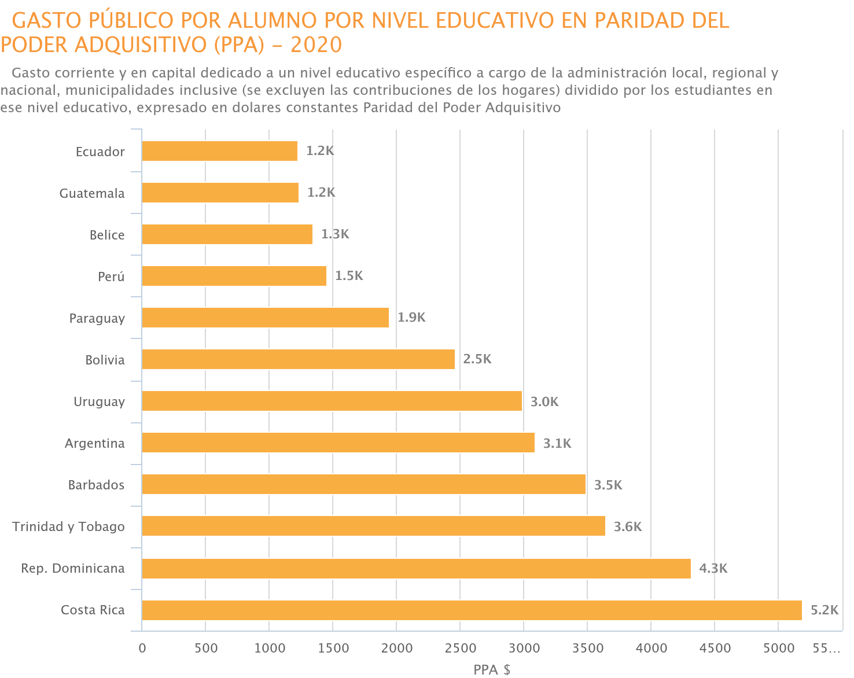
3. Financiamiento Insuficiente

Slide 22
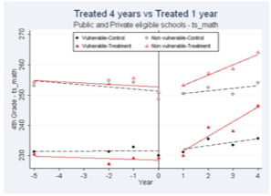
3. Financiamiento Inclusivo
Innovaciones para el mejoramiento y la equidad: SEP
Carrasco, et al (2015). Effect size promedio: 0,2 DS.

Slide 23
Transformación Educativa
5 Transformaciones:
Núcleo Pedagógico.
Condiciones Habilitantes y de Apoyo.
Financiamiento.
Gobernanza y Participación de la Comunidad Educativa.
Gestión y Movilización de Conocimiento.

Slide 24
4. Gobernanza: Privatización
¿Qué dice la evidencia empírica?

Slide 25
4. Gobernanza: Privatización
¿Qué dice la evidencia empírica? Calidad de las escuelas privadas
  Lubienski (2003) revisa 50+ estudios: "no existe una relación directa entre mecanismos de mercado e innovación educativa”.
  Sapelli and Vial (2002): que los privados tienen major desempeño que los públicos.
  Mizala et al. (2005) sostienen que las escuelas públicas hacen un mejor trabajo con los alumnos de grupos de bajo nivel socioeconómico.
  Las escuelas compiten mediante la selección de alumnos:

Slide 26
Transformación Educativa
5 Transformaciones:
Núcleo Pedagógico.
Condiciones Habilitantes y de Apoyo.
Financiamiento.
Gobernanza y Participación de la Comunidad Educativa.
Gestión y Movilización de Conocimiento.

Slide 27
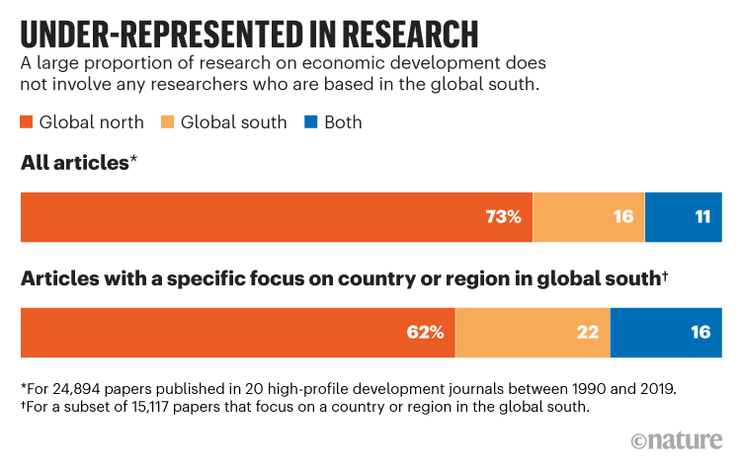
5. Gestión y Movilización de Conocimiento
Eco-sistema de I+D
  Principales problemas de los ecosistemas I+D en el Sur Global:
  1. Generación limitada de conocimiento:
  Naturaleza del bien: el conocimiento es un bien público (no rival/no excluyente), por lo que no es apropiable al 100%: Se requiere financiación pública (muy limitada).
  2. El conocimiento disponible poco pertinente.
  Agendas de investigación, teorías y metodologías procedentes principalmente del Norte Global (Alatas, 2003).
  Realizada principalmente por investigadores del Norte Global.

Slide 28
5. Gestión y Movilización de Conocimiento
3. Baja intensidad del intercambio Sur-Sur y Sur-Norte: Clave para la difusión del conocimiento tácito.
4. La difusión del conocimiento científico explícito: se realiza en revistas, cuya industria está muy concentrada y localizada en el Norte Global (y principalmente en inglés): Elsevier, Springer y Wiley.
5. Los mecanismos de validación del conocimiento (Gate Keepers de Foucault), reconocimiento y adquisición de prestigio y capital simbólico se localizan en el GN.
6. Escasa inversión en I+D.
7. Débil gobernanza que no permite determinar las prioridades en I+D.
8. Universidades locales débiles y escasos vínculos con el Estado.

Slide 29
Impacto de un rol activo del estado en I+D+i:​
Caso de estudio de Chile
En 2005 el país dedicó el 0,22% de su PIB a I+D. En 2015, gastó el 0,39% (CNID, 2017).
Investigación Asociativas: en 2008, creación de 2 centros de investigación especializados en educación (CEPPE, CIAE) y anillo de ciencia sociales.
Formación de investigadores: en 2008, creación de Becas Chile.
En 2007 Chile contaba con un total de 5.550 investigadores equivalentes a tiempo completo (FTE), en 2015 el número aumentó en un 47% (8.175).
En 2005 publicó 4.035 artículos en revistas incluidas en SCOPUS, una década después su producción científica aumentó en un 178% (11.235) artículos (RICYT, 2015).
Número de patentes solicitadas en las oficinas nacionales de propiedad intelectual creció en un 90% pasando de 1.717 a 3.274, entre 2009 y 2015 (RICYT, 2015).

Slide 30
Impacto en políticas públicas: relevancia investigadores en ley SEP (2008) vs Ley inclusión (2015).
Castillo, D. y González, J. (2021).​

Slide 32
Gracias!
Javier González, PhD.
Director SUMMA
javier.gonzález@summaedu.org
@Gonzalezdjavier

